Slide 1
计划作业点评
2016软件工程实验课
任 健

Slide 2
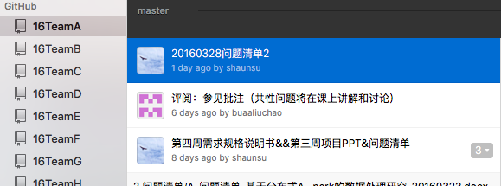
A
没有提交计划书和计划的改进！

Slide 3
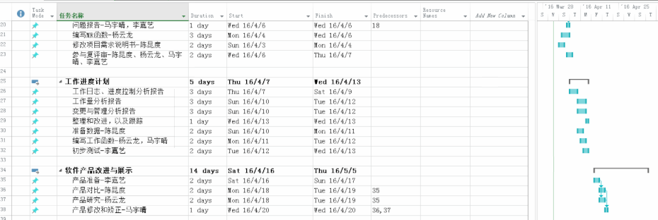
B
+ 任务细化
使用“Resource Name”把任务分配到个人
工作进度计划应该是贯穿整个项目过程的
子任务所需工时应精确到小时

Slide 4
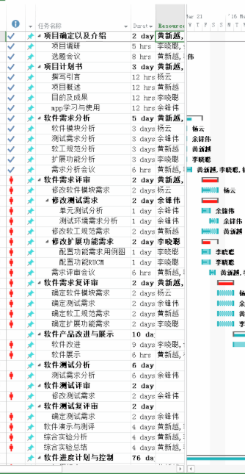
C
+ 任务细化
+ 使用ActualStart/Finish记录项目进度
+ 计划贯穿全过程
- 资源冲突
- 最底层子任务应精确到小时

Slide 5
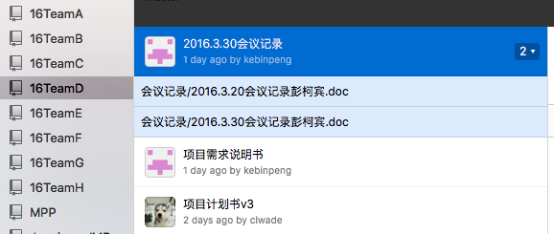
D
没有提交计划（mpp）的改进！

Slide 6
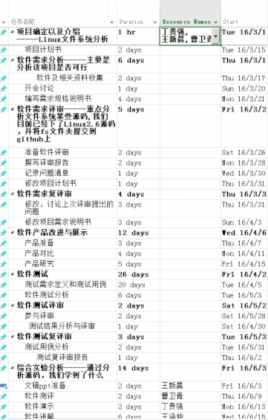
E
- 工作进度计划应该是贯穿整个项目过程的
任务没有分配到个人，资源栏基本为空
未使用ActualStart/Finish记录项目进度
子任务工期应细化到人时

Slide 7
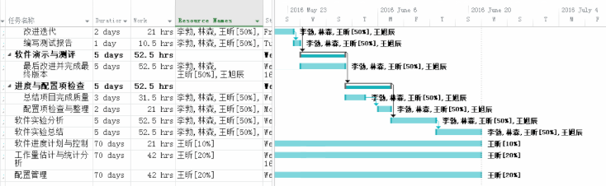

F
+ E6贯穿全过程，且通过Unit解决了资源冲突
未记录完成过程
+ 使用Work记录工作量，Duration v.s. Work

Slide 8
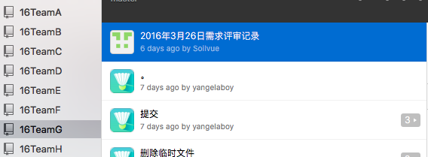
G
没有提交计划书和计划的改进！

Slide 9
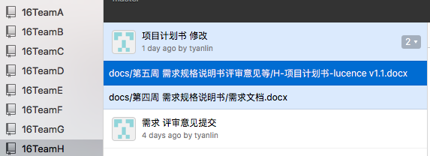
H
没有提交计划（mpp）的改进！

Slide 10
共性问题
1 资源冲突：移除父任务中资源要求、Unit
2 未能每周更新mpp文件记录项目进度：Actual Start/Finish
3 子任务周期未能细化到人时

Slide 11
要求
1 按照点评（组+共）修改计划mpp文件
2 要求每周更新mpp文件，记录项目进度
3 GitHub的提交以文件为单位commit，summary中写明每个更新的要点，不要压缩

Slide 12
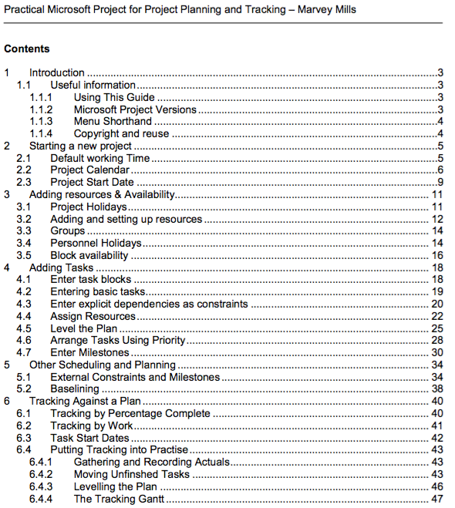
Practical Project Management and Tracking using Microsoft Project
Practical Project Management and Tracking using Microsoft Project
by Marvey Mills
http://www.projectmanage.com/files/practical-project-planning-and-tracking-using-microsoft-project-v2.7.pdf (Download for Free)
All I claim is that these techniques have been honed in the course of real software project management and work for me; I use them all every day in my real job. I am passing them on in the hope they may provide some small comfort to a frustrated fellow project manager tearing their hair out because Microsoft Project has mangled their latest work of creative genius!

Slide 13
提醒大家注意
《软工综合实验课》的目的不是完成项目，而是在组队完成项目的过程中，学习经典软件工程的过程方法。

